Slide 1
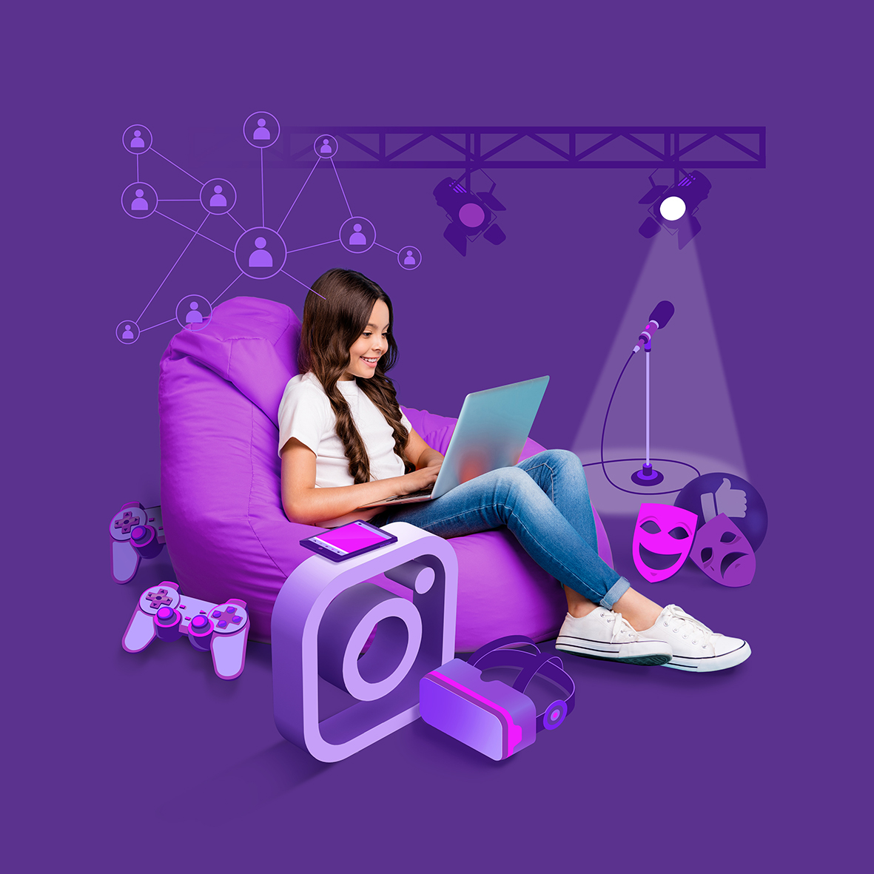
Beroepenquiz Digitaal, Media & Entertainment
Afbeeldingen bij de vragen zijn afkomstig van Microsoft Bing – Copilot designer

Slide 2
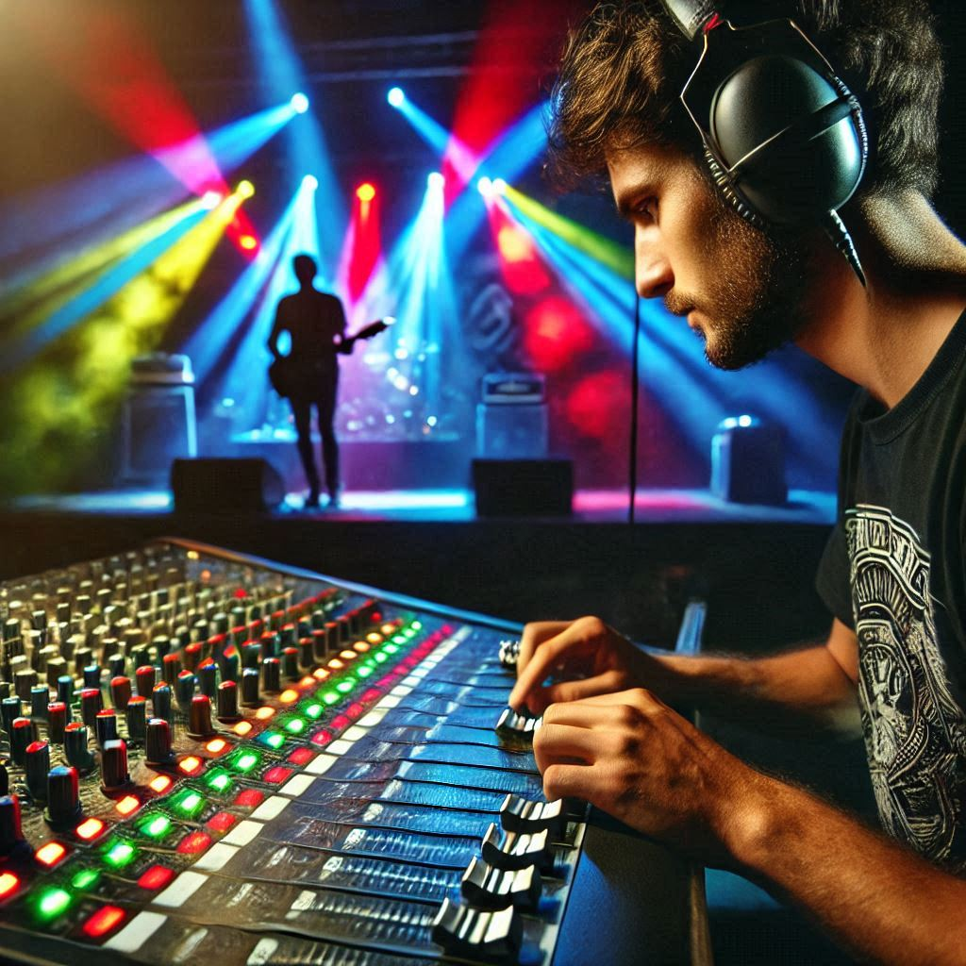
Vraag 1
Wat doet een geluidstechnicus tijdens een concert of opname?
Hij of zij zorgt ervoor dat het licht mooi op het podium valt.
Hij of zij regelt het volume en de kwaliteit van het geluid.
Hij of zij maakt de geluidsinstallatie schoon na het optreden.

Slide 3
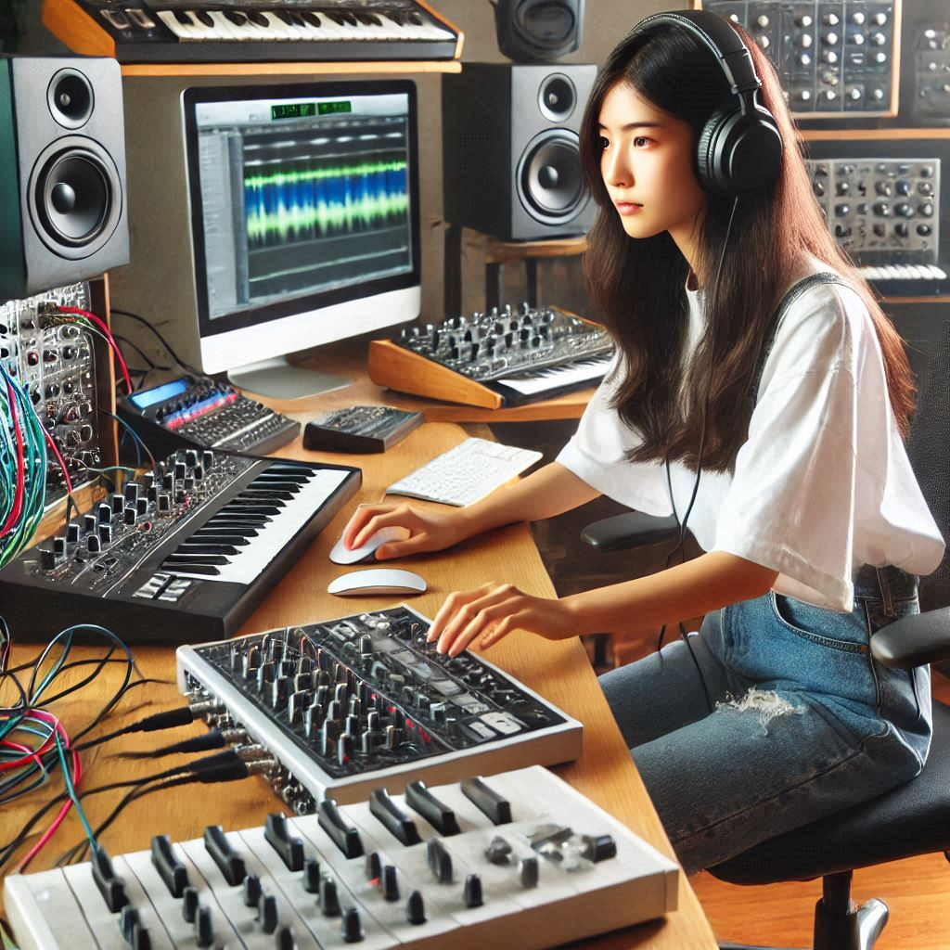
Vraag 2
Wat doet een muziektechnoloog?
Hij of zij gebruikt technologie om muziekprogramma’s te maken en muziek te bewerken.
Hij of zij schrijft songteksten voor beroemde artiesten.
Hij of zij speelt altijd live op het podium met een band.

Slide 4
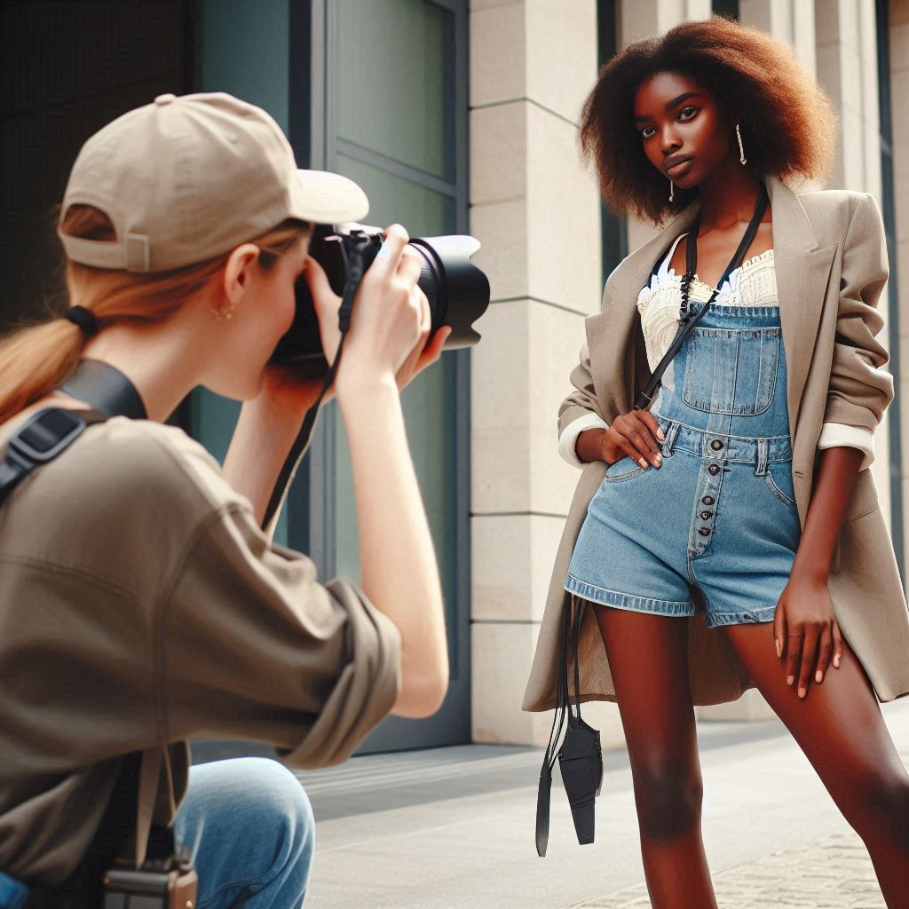
Vraag 3
Hoe gebruikt een fotograaf techniek om betere foto's te maken?
Door de lens te poetsen met speciale doekjes.
Door instellingen zoals scherpte, belichting en kleur aan te passen met de camera.
Door te zorgen dat de modellen mooi opgemaakt zijn.

Slide 5
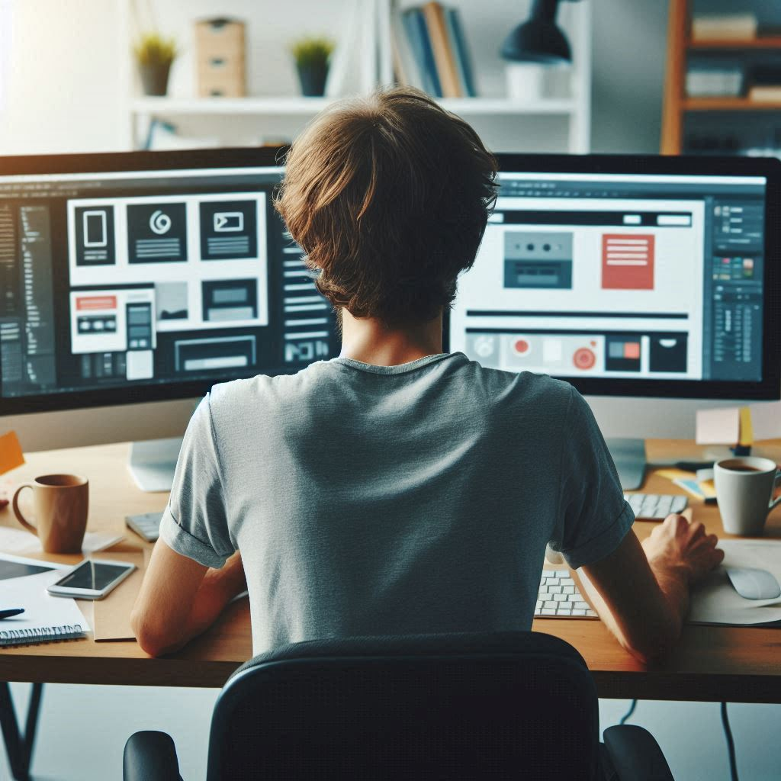
Vraag 4
Kunnen websitebouwers zich specialiseren?
Ja, ze kunnen zich bijvoorbeeld specialiseren in grafisch ontwerp of webshops
Nee, een websitebouwer kan alles maken
Nee, alleen voor grote websites is er een specialist nodig

Slide 6
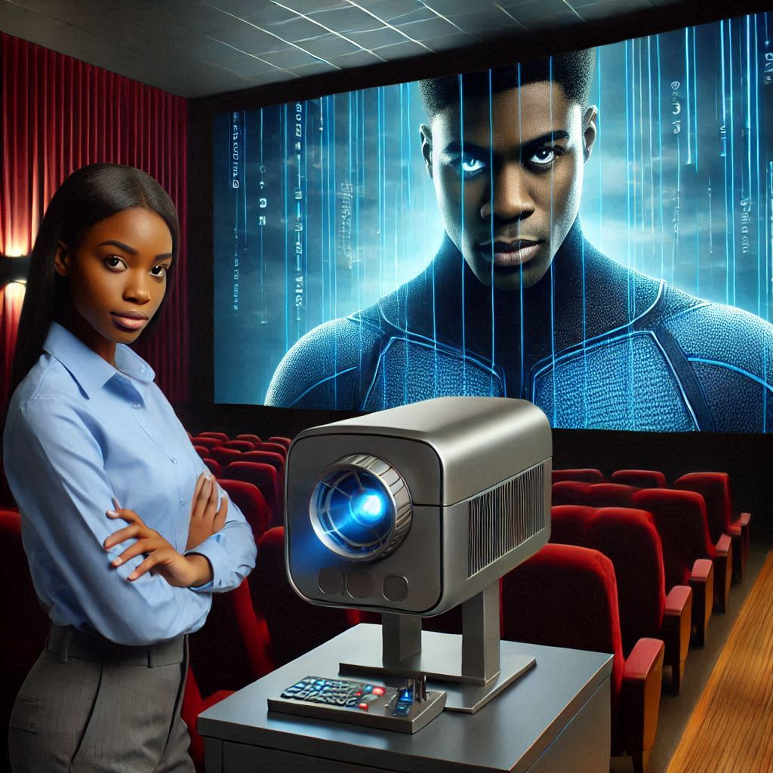
Vraag 5
Waar werkt een filmoperateur?
In de studio waar films worden opgenomen
Bij klanten thuis die een film willen kijken
In een bioscoop of filmhuis
v

Slide 7
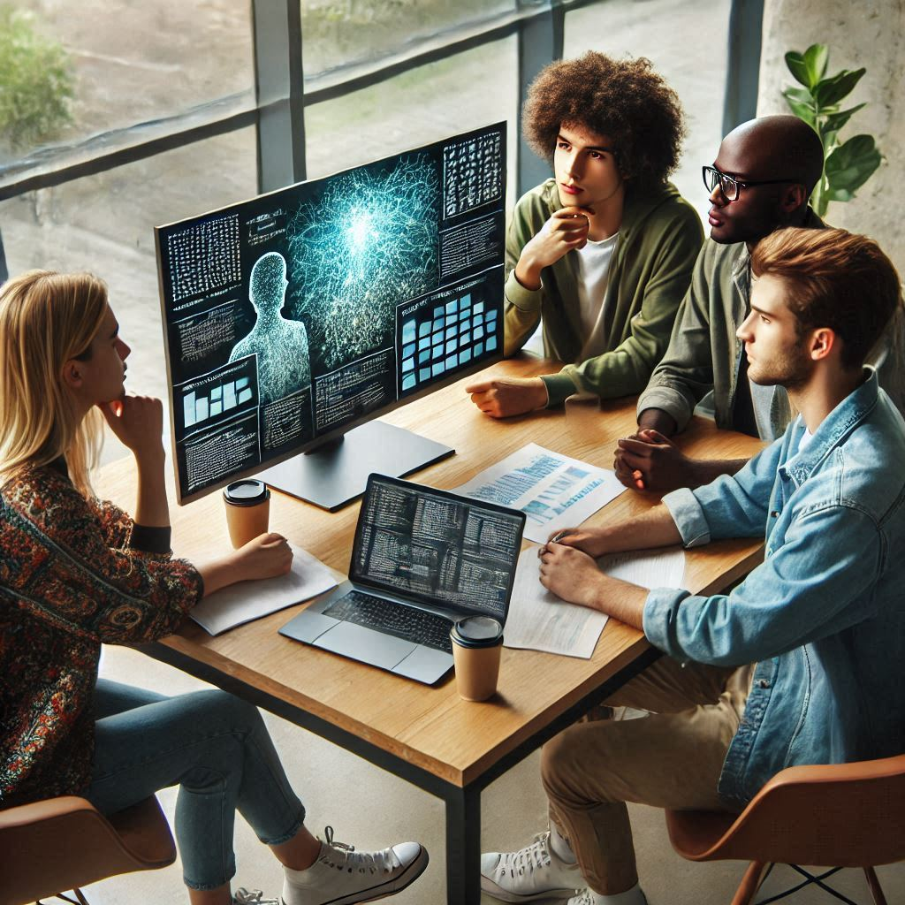
Vraag 6
Wat maakt een AI-ontwikkelaar?
Systemen die zelf kunnen leren
Systemen die zorgen dat mensen intelligenter worden
Systemen die foto’s kunnen afdrukken

Slide 8
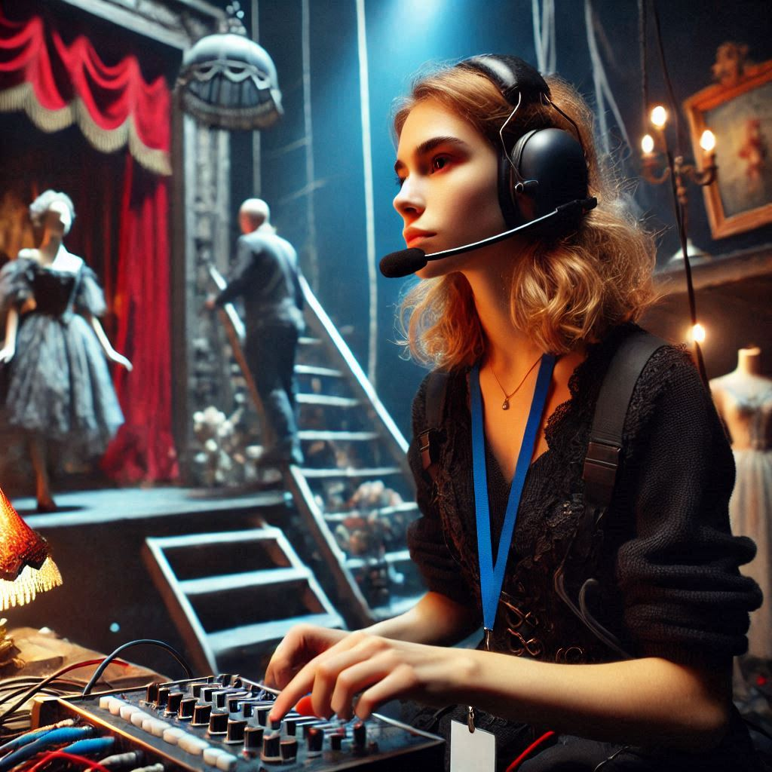
Vraag 7
Hoe zou een theater zijn zonder theatertechnicus?
Het podium zou donker en stil zijn zonder licht en geluid.
De acteurs zouden vergeten wat ze moeten zeggen.
Er zouden geen stoelen voor het publiek zijn.

Slide 9
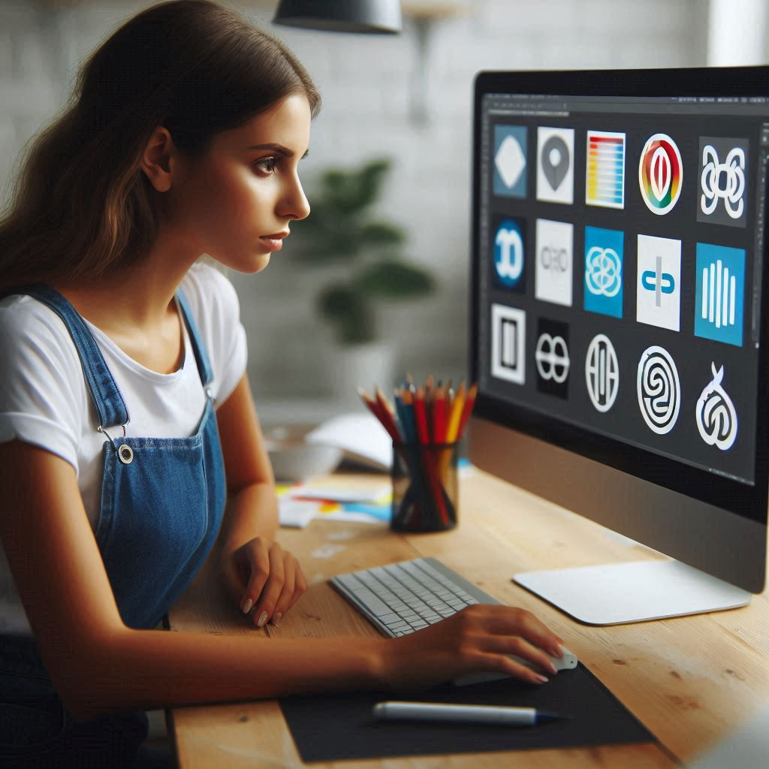
Vraag 8
Wat doet een grafisch vormgever?
Hij of zij ontwerpt mooie beelden en logo's voor websites, posters en tijdschriften.
Hij of zij bouwt huizen en maakt technische bouwtekeningen.
Hij of zij schrijft verhalen en gedichten voor boeken en tijdschriften.

Slide 10
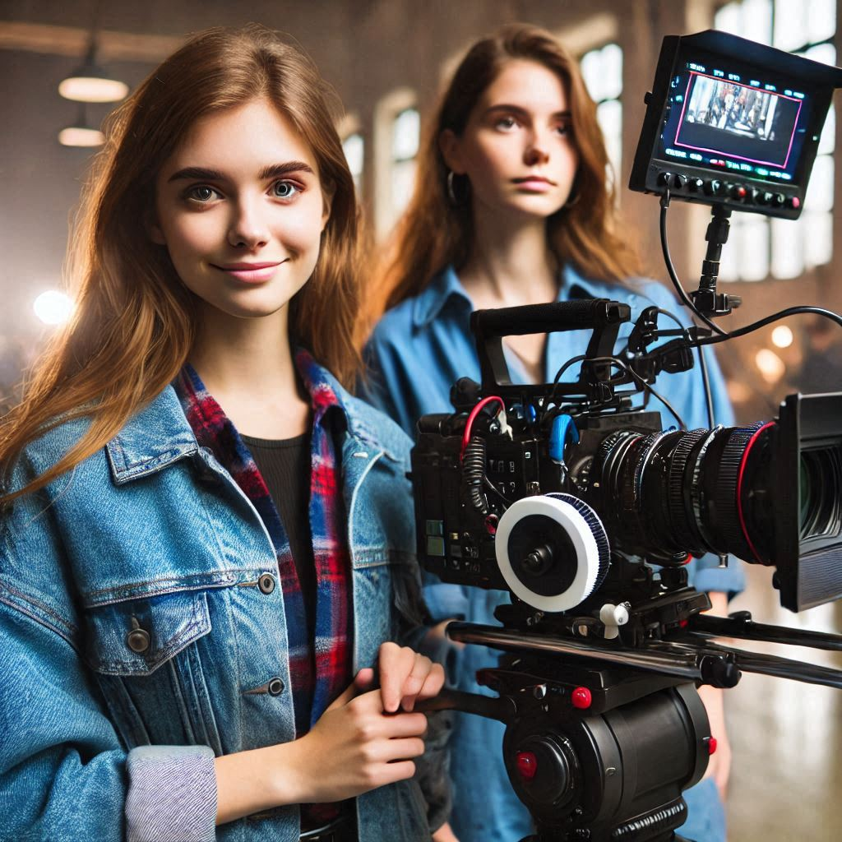
Vraag 9
Welke technische vaardigheden heb je nodig om cameraman of cameravrouw te worden?
Het instellen van de juiste camerahoek, omgaan met verschillende lichtbronnen en scherpstellen op bewegende objecten.
Het schrijven van scripts, kiezen van acteurs en regisseren van scènes.
Het bouwen van decors, installeren van stoelen en controleren van kaartjes.

Slide 11
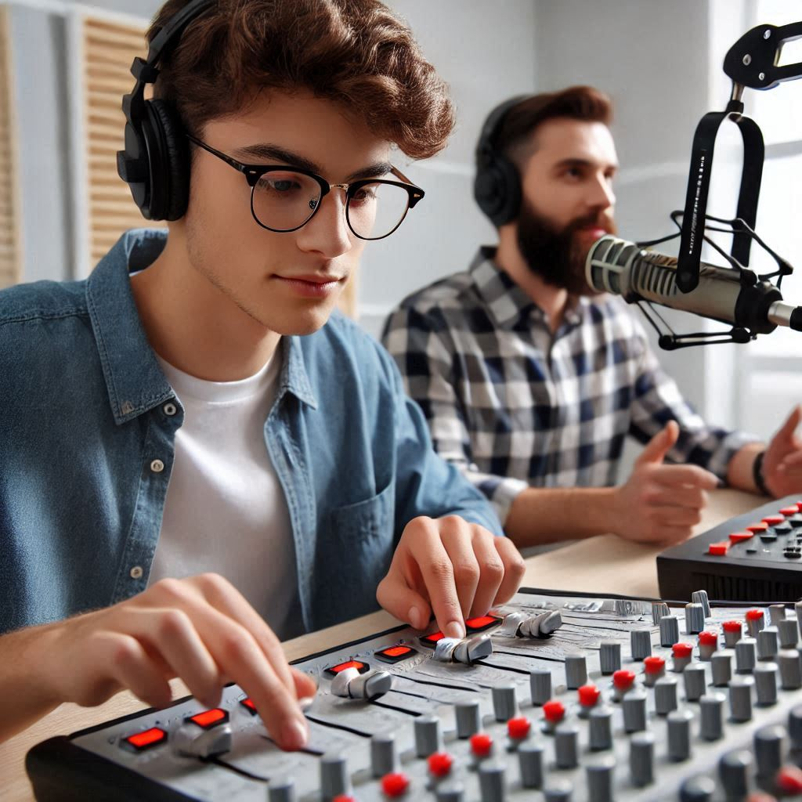
Vraag 10
Welke apparatuur gebruikt een audio-technicus om een radio-uitzending te maken?
Een bandrecorder en een versterker
Een microfoon, mengpaneel en streaming-software
Een mobiele telefoon met internet

Slide 12
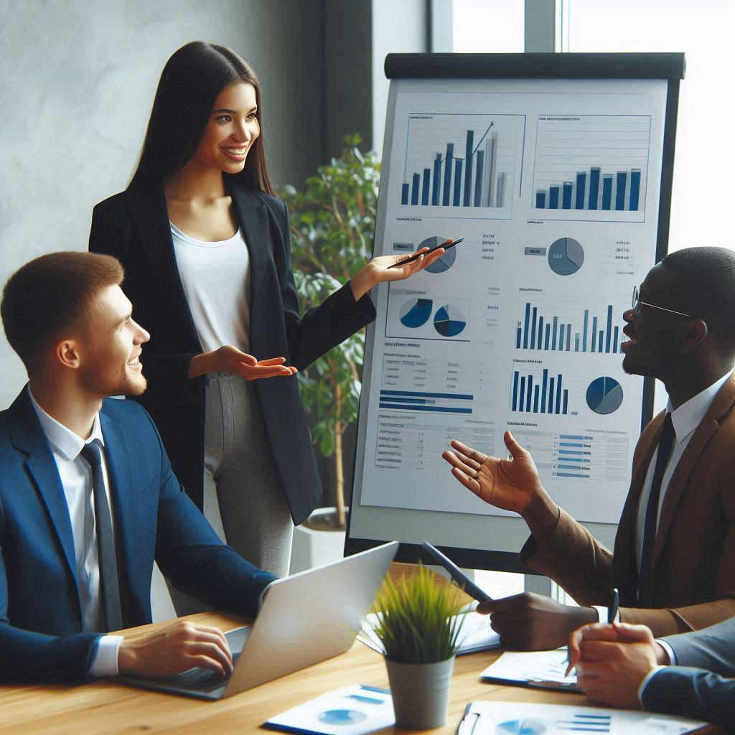
Vraag 11
Waarom geven online marketeers presentaties aan hun opdrachtgevers?
Om grappige verhalen te vertellen over wat ze die week hebben gedaan.
Om nieuwe computers en gadgets aan de klanten te verkopen.
Om te laten zien hoe hun ideeën en plannen kunnen helpen om meer klanten te bereiken.

Slide 13
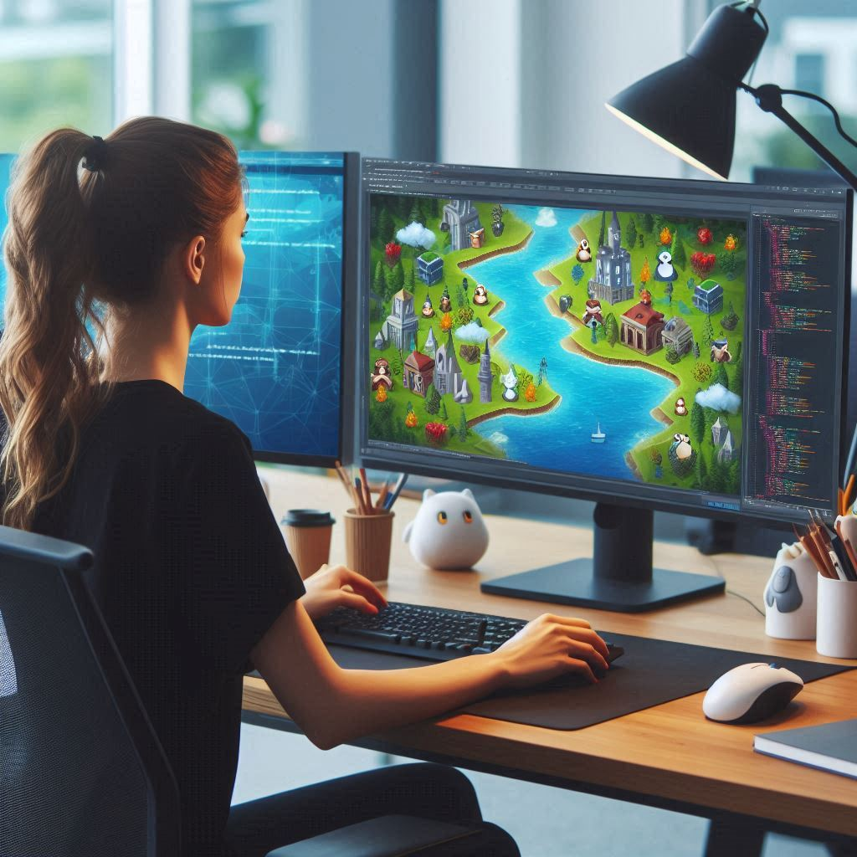
Vraag 12
Waar moet je goed in zijn om game-ontwikkelaar te worden?
Verhalen bedenken, logisch nadenken en programmeren.
Snel zijn met het spelen van games en hoog scoren.
Teksten schrijven en boeken ontwerpen.

Slide 14
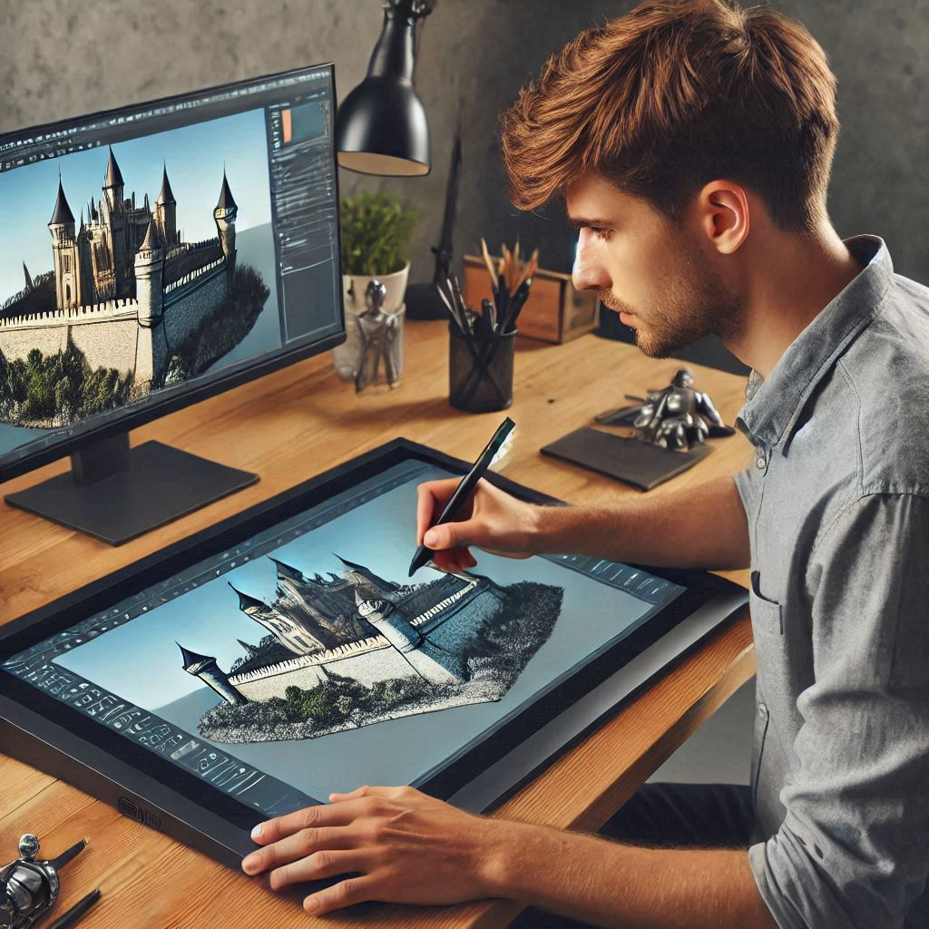
Vraag 13
Hoe kan het werk van een 3D-animator gebruikt worden om mensen iets te leren?
Door dingen zoals het menselijk lichaam of oude gebouwen in detail te laten zien.
Door stripverhalen te tekenen voor in schoolboeken.
Door spelletjes te maken zonder uitleg of informatie.

Slide 15
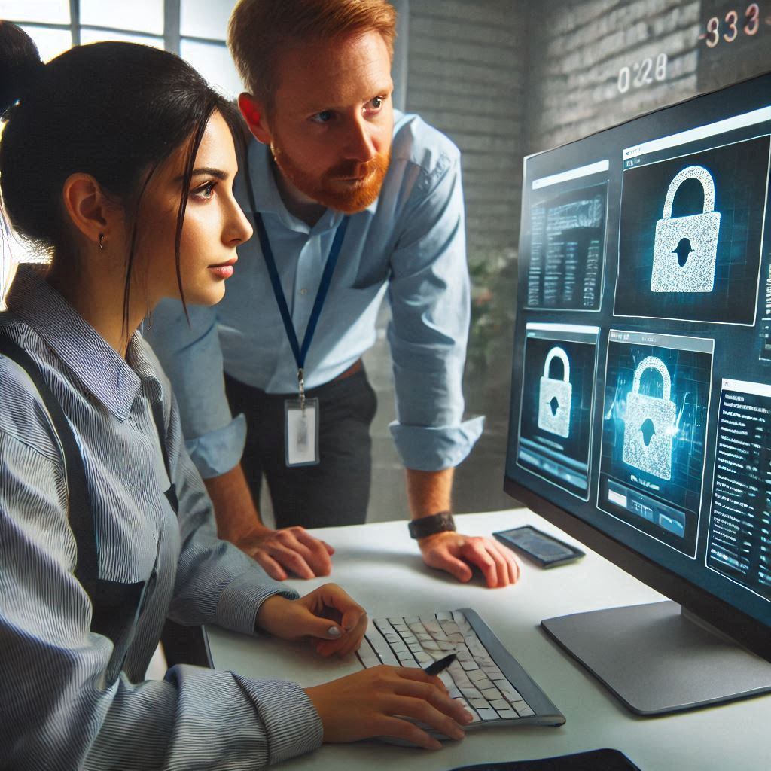
Vraag 14
Waarom is het werk van cybersecurity specialisten belangrijk voor webshops?
Om reclame te maken voor de producten in de webshop.
Om ervoor te zorgen dat klanten veilig kunnen betalen en hun gegevens beschermd blijven.
Om sneller pakketjes te bezorgen bij klanten.

Slide 16
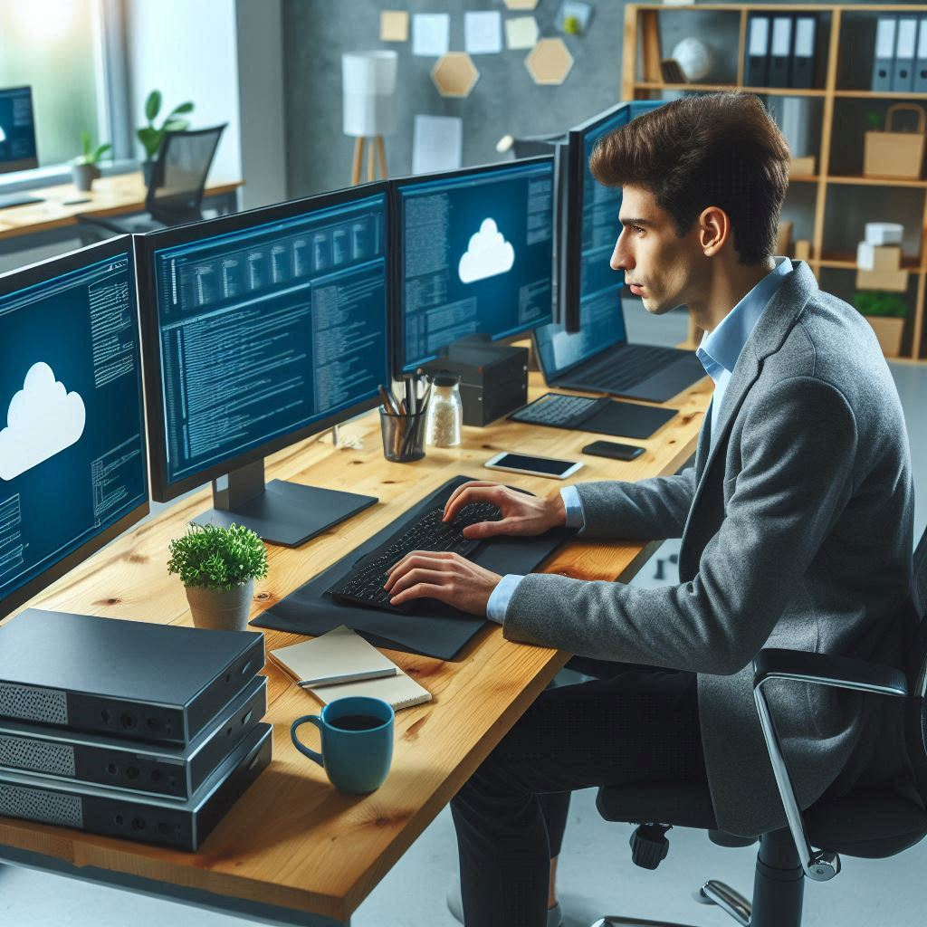
Vraag 15
Wat betekent ‘cloud’ in het beroep van cloudtechnicus?
Een plek in de lucht waar computers hun werk doen.
Een online systeem waar je gegevens en programma's kunt opslaan en gebruiken via het internet.
Een soort wolk die in de lucht hangt en het internet helpt werken

